Slide 1
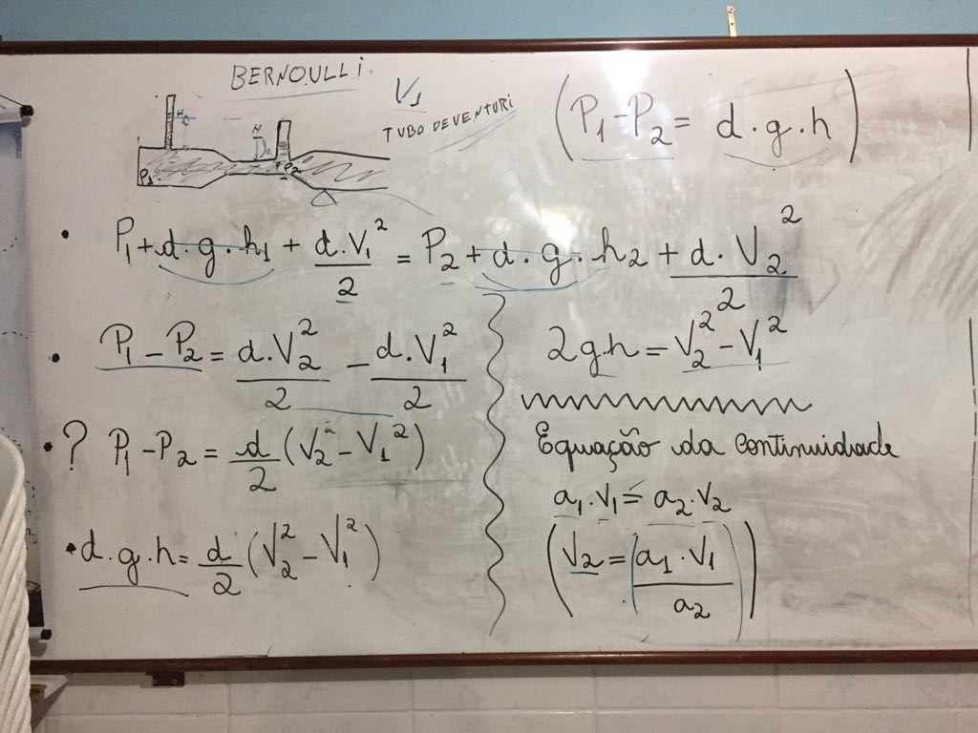
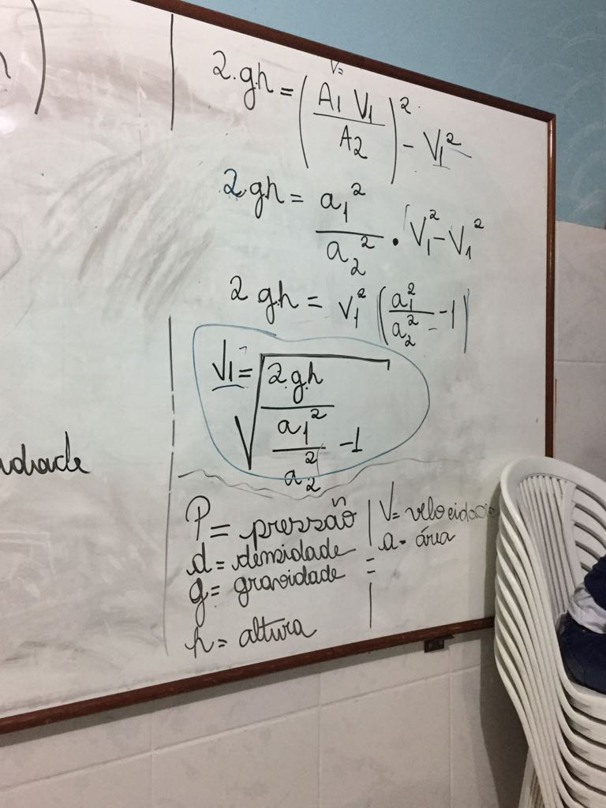
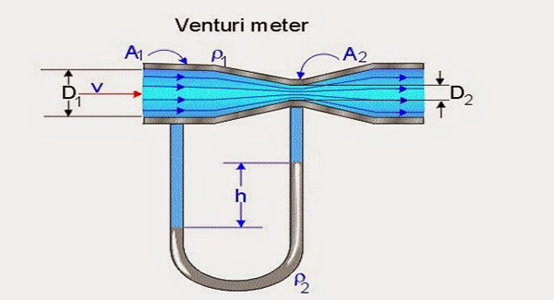
Oficina Pedagógica do Diagrama de Gowin / Seminário Temático Fluidos Piúma-ES, Abril de 2018
Tubo de Venturi
Turma 2°M03: Bruna Medeiros, Carlos Emanuel, Diana Clara, Jackelinny Lima, Jade Avilla, Luan Farias, Rayssa Vieira e Thalis Sangali
Prof. Lucas Antonio Xavier
lucas.perobas@gmail.com
Escola Professora Filomena Quitiba
Domínio Conceitual
Domínio Metodológico
Questão básica:
Como é possível explicar porque o avião não cai.
Teoria:
Hidrodinâmica
O resultado encontrado coincide com o que você esperava? Em caso negativo, justifique o PORQUE das diferenças:
Coincide
Princípios:
Na região do conduto em que a área da secção transversal é menor, a velocidade é maior e a pressão é menor.
Conclusão e Justificativa:
O experimento serviu para mostrar a influência da hidrodinâmica no dia a dia. Pois permitiu entender como se determina a velocidade de uma avião ou mesmo a velocidade de um fluido dentro de uma tubulação. Por exemplo,
pela força de empuxo um avião alça voo por meio do empuxo, ou seja, empurrado pelo ar. Entretanto, o empuxo do ar em repouso não é capaz de elevar nenhum objeto mais denso do que ele. Então, para voar, o avião deve obter um empuxo "extra" e, por isso, precisa das asas e de velocidade.
Conceitos:
P= pressão;
d= densidade;
g=gravidade;
h= altura
V= velocidade
Transformações (tabela,/conta/gráfico):
O que você espera como resultado desse experimento?:
Como se determina a velocidade dentro de uma tubulação, porque o avião não cai. Tudo isso fazendo a teoria de Bernowlli
Registros / Dados:
Pesquisa ao livro didático e internet
Evento (Montagem do equipamento/experimento):
2 garrafas pet, mangueira fina, pedaço de cano e fita isolante , secador de cabelo.
O que foi feito:
Montagem experimental e adição de água dentro do tubo em U
O que foi observado:
Que ao ligar o secador de cabelo em uma das entradas do tubo de Venturi a água dentro do tubo em U oscilou com uma altura h.

